Slide 1
1
3
Leçon 8
Les isométries dans le plan
Tâche 1
Reconnaître une isométrie dans le plan
et ses propriétés de conservation.

Slide 4
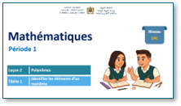
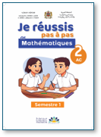


Slide 5
C 2
CONSOLIDATION 2
C 3
CONSOLIDATION 3
Leçon 8 : Les isométries dans le plan
Tâche 1
Reconnaître une isométrie dans le plan et ses propriétés de conservation
Tâche 2
Reconnaître et réaliser une translation
Tâche 3
Reconnaître et réaliser une rotation

Slide 6
Reconnaitre une isométrie et ses propriétés de conservation
Utiliser ces propriétés pour déterminer une longueur ou la mesure d’un angle
Isométrie
Deux figures superposables
Deux figures correspondantes par une isomètrie
Conservation des longueurs et des mesures des angles par une isomètrie
l’élève doit être capable de :
Reconnaitre une isométrie à partir d’une figure
Vérifier que deux figures sont superposables
Utiliser la propriété de conservation pour déterminer une longueur ou la mesure d’un angle
Une isométrie conserve toujours les longueurs et les angles.
Les figures correspondantes par une isomètrie gardent la même forme et la même taille

Slide 7
Le feedback ne doit pas être un jugement sur l’élève ni sur ses capacités
Le feedback est une opportunité d’apprentissage pour les élèves en exploitant des erreurs ou de bonnes réponses
Le feedback permet aux élèves d’être conscients des critères de réussite d’une tâche
Le feedback encourage les élèves à identifier les erreurs à ne pas reproduire, ou alors les bonnes pratiques à renforcer
Demander aux élèves de justifier leurs réponses et de verbaliser leur raisonnement
Donner des feedbacks aux élèves de manière instantanée à chaque fois que l’occasion se présente (ne pas laisser passer des erreurs)
Donner un feedback spécifique, détaillé et objectif aux élèves:
  « Voici pourquoi c’est une bonne réponse »; « Voici ce que tu as bien fait … »
  « Voici pourquoi c’est une réponse incomplète. Voici l’erreur »
Ne pas donner de feedback ou donner du feedback de manière occasionnelle seulement
Donner un feedback générique sans préciser pourquoi: « Bien »; « C’est faux » ; « Excellent »
Porter un jugement de valeur sur l’élève: « Tu es intelligent »; « Tu es paresseux »; …
S’adresser uniquement à l’élève concerné
« Banque des pratiques pédagogiques efficaces »

Slide 9
10 min

Slide 10

Bonjour! Prêts pour démarrer notre séance? Allons-y!

Slide 11
2 min

Slide 12



Qui peut me rappeler la signification de ces icônes?
Demander à 3 élèves au hasard

Slide 13
Voici la réponse.
L’enseignant incite les élèves à prendre conscience de ces comportements en classe
Je participe activement.
Je lève la main pour participer
Je prête attention quand l’enseignant parle
Je prête attention quand d’autres camarades répondent à l’enseignant

Slide 14

Voici une situation en classe. Que remarquez-vous ? Ce comportement est-il approprié ? Pourquoi ? Que faudrait-il améliorer ou changer ?
Demander à 3 élèves au hasard en justifiant leurs réponses

Slide 15
C’est un mauvais comportement. L’élève n’est pas attentif.
L’enseignant précise que les distracteurs perturbent l’attention et la concentration
L'élève est distrait pendant l'explication : il regarde ailleurs et ne prête pas attention à l'enseignant.

Slide 16

Voici le comportement attendu.
L’attention et la concentration sont essentielles pour l’apprentissage
La concentration passe aussi par le corps. Changer de posture envoie un signal d'alerte au cerveau pour l'inciter à écouter.

Slide 18

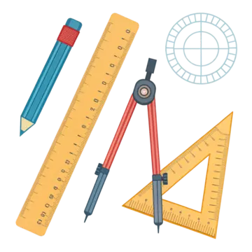
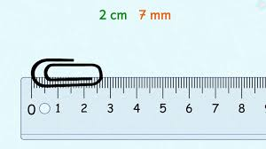
On commence par le contrôle des outils de la géométrie et nommer chaque instrument (règle, crayon,……).
L’enseignant vérifie que les élèves ont leurs outils de la géométrie : crayon ,règle et gomme

Slide 20


Complétez la phrase par le mot qui convient:
L’enseignant accorde aux élèves un temps de réflexion de 30 secondes, puis les invite à inscrire leurs réponses sur les ardoises.
OA est une ………….

Slide 21
Voici la bonne réponse.
L'enseignant affiche et explique la solution. Il donne ensuite le feedback ciblé en attirant l'attention des élèves sur les erreurs les plus fréquentes
OA est une ………….
demi-droite

Slide 22
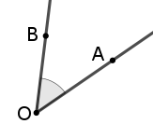
Complétez la phrase par le mot qui convient:
L'enseignant accorde 30 secondes de réflexion aux élèves. Ensuite, il leur demande de consigner leurs réponses sur les ardoises.
∠BOA est un ………….

Slide 23
Voici la bonne réponse.
L'enseignant affiche et explique la solution. Il donne ensuite le feedback ciblé en attirant l'attention des élèves sur les erreurs les plus fréquentes
∠BOA est un ………….
angle

Slide 24
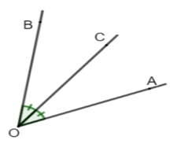
Complétez la phrase par le mot qui convient:
L'enseignant accorde 30 secondes de réflexion aux élèves. Ensuite, il leur demande de consigner leurs réponses sur les ardoises.
Les angles ∠COA et ∠BOC ont la même ……………….

Slide 25
Les angles ∠COA et ∠BOC ont la même mesure
L'enseignant affiche et explique la solution. Il donne ensuite le feedback ciblé en attirant l'attention des élèves sur les erreurs les plus fréquentes
Les angles ∠COA et ∠BOC ont la même ……………….
mesure

Slide 26
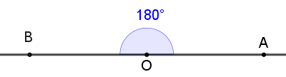
Complétez la phrase par le mot qui convient:
L'enseignant accorde 30 secondes de réflexion aux élèves. Ensuite, il leur demande de consigner leurs réponses sur les ardoises.
∠BOA est un angle ……………….

Slide 27
∠BOA est un angle plat
L'enseignant affiche et explique la solution. Il donne ensuite le feedback ciblé en attirant l'attention des élèves sur les erreurs les plus fréquentes
∠BOA est un angle ……………….
plat

Slide 28
2 min

Slide 29

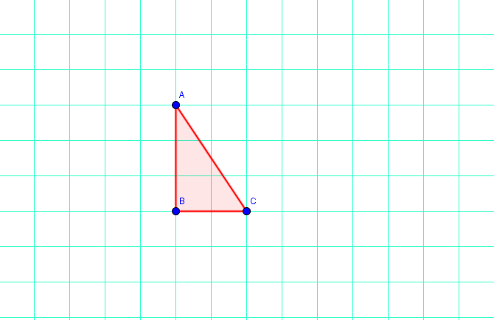
$∆ABC$ est un triangle dans le plan on veut le déplacer en utilisant les verbes: glisser; plier et tourner.
L’enseignant explicite le sens des nouveaux mots afin d’en faciliter la compréhension.
.
Comment peut - on déplacer le triangle ∆𝐴𝐵𝐶 en conservant:
Sa forme
Ses dimensions
Utiliser les verbes:
Glisser
Plier
tourner

Slide 30

Aujourd’hui, nous allons découvrir une façon de déplacer des figures géométriques : l’isométrie.
L’enseignant explicite le sens des nouveaux mots afin d’en faciliter la compréhension.
.
Reconnaitre une isométrie dans le plan et ses propriétés de conservation.

Slide 31
Pour atteindre cet objectif, nous allons suivre deux étapes
L’enseignant explique chaque tâche en pointant les étapes à l’écran.
Qu’est-ce qu’une isométrie dans le plan ?
Quelles sont les propriétés d’une isométrie ?

Slide 32
Définitions et propriétés
4 min

Slide 33
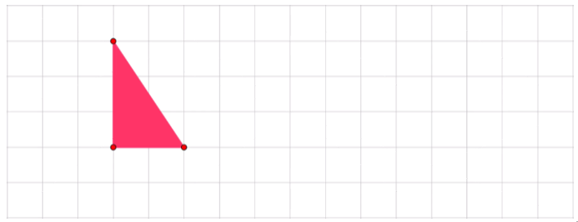
Je vais vous montrer comment déplacer ce triangle sans changer sa forme ni ses dimensions.

Slide 34
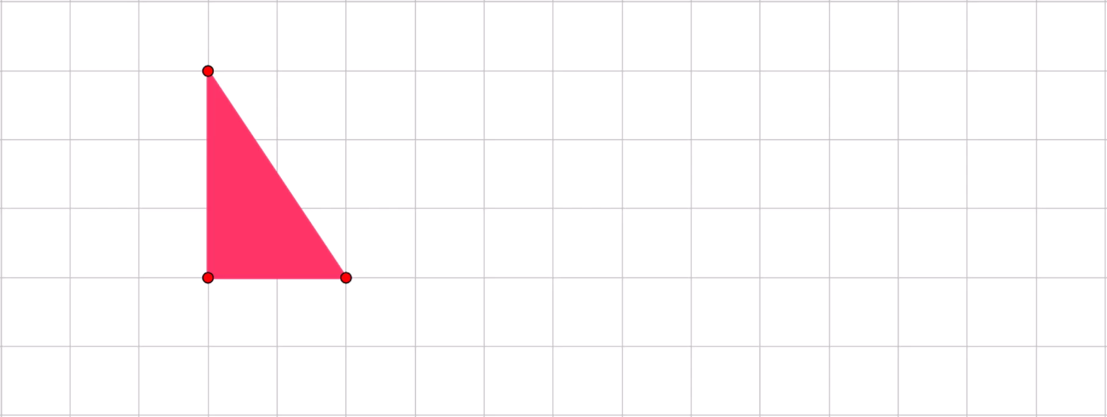
Regardez, je peux faire glisser ce triangle.
L’enseignant montre que faire glisser le triangle ne change pas sa forme ni ses dimensions
Le triangle conserve :
La même forme
Les mêmes dimensions

Slide 35
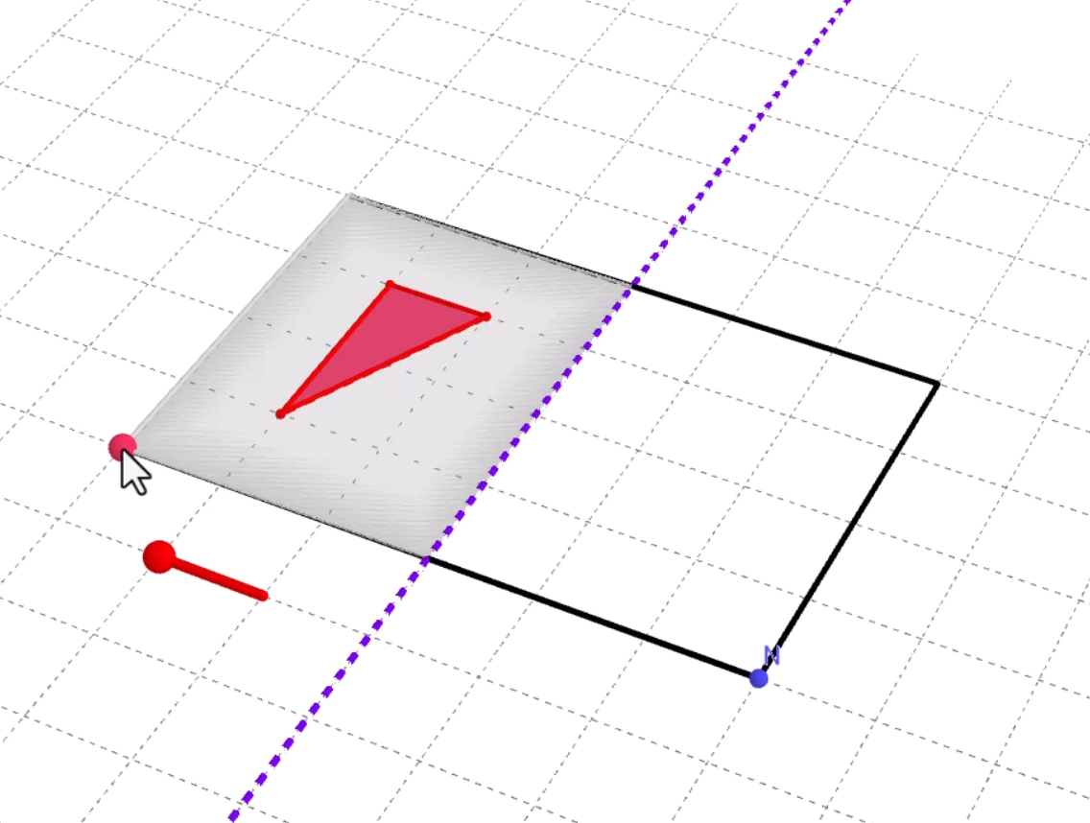
Je peux plier la feuille suivant une droite.
L’enseignant explique que ce que plier une feuille suivant une droite et montre que la figure ne change pas sa forme ni ses dimensions
Le triangle conserve :
La même forme
Les mêmes dimensions

Slide 36
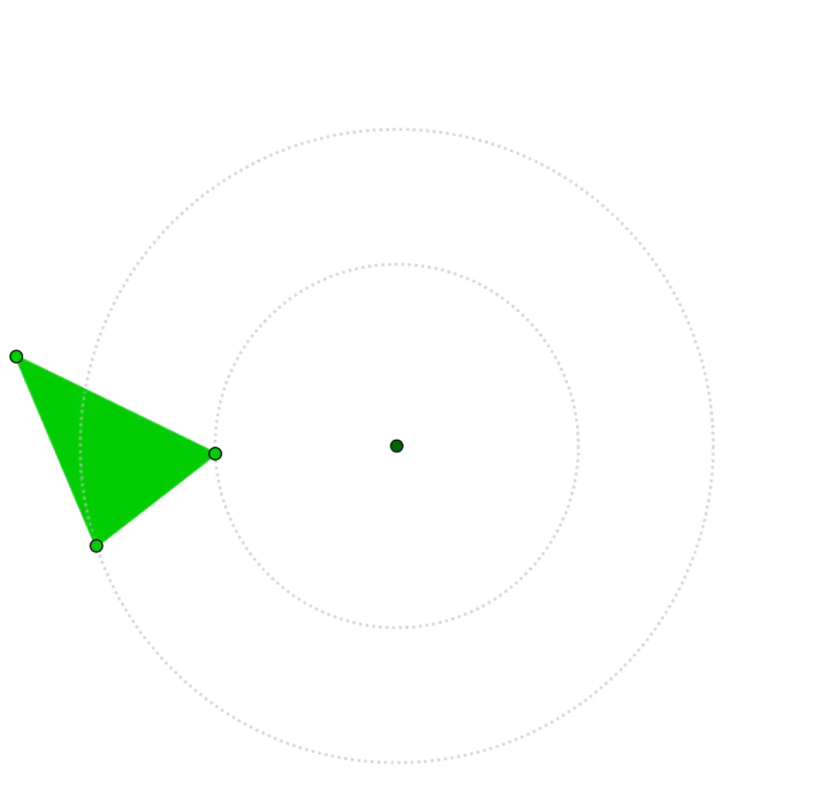
Je peux faire tourner ce triangle au tour du point O suivant un angle de mesure 180°.
L’enseignant montre que faire tourner ce triangle au tour du point O suivant un angle 180° ne change pas sa forme ni ses dimensions
Le triangle conserve :
La même forme
O
Les mêmes dimensions

Slide 37
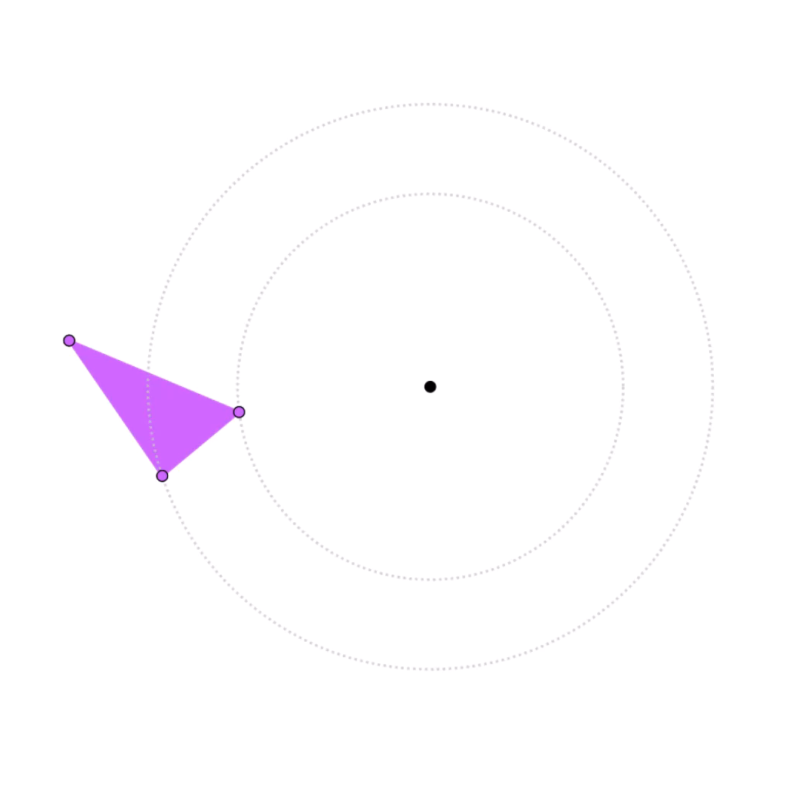
Je peux faire tourner ce triangle au tour du point O suivant un angle de mesure quelconque.
L’enseignant montre que faire tourner ce triangle au tour du point O suivant un angle quelconque ne change pas sa forme ni ses dimensions
Le triangle conserve :
La même forme
O
Les mêmes dimensions

Slide 38
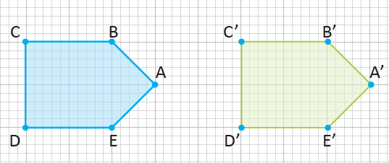
Voici ce que je dois retenir; C’est la définition d’une isométrie
L’enseignant lit et explique la définition
Définition 1
Une isométrie change la position d’une figure sans changer sa forme ni ses dimensions.

Slide 39
Voici la 2ème définition
L’enseignant lit et explique la règle.
Définition 2
La figure initiale et la figure obtenue par une isométrie sont appelées des figures correspondantes.
Deux figures correspondantes

Slide 40
7 min

Slide 41
Observez bien les deux figures. Que s’est-il passé ?
L’enseignant laisse un moment de réflexion, puis demande aux élèves de lever leurs ardoises
La figure a été réduite
La figure a été glissée sans changer sa forme
La figure a été tournée puis déformée

Slide 42
C’est bien une isométrie. Je n’ai fait que glisser la figure sans toucher à sa forme ni sa taille. Une isométrie garde la même forme et les mêmes dimensions..
L’enseignant montre les deux figures et rappelle que le déplacement est une isométrie.
La figure a été glissée sans changer sa forme

Slide 43
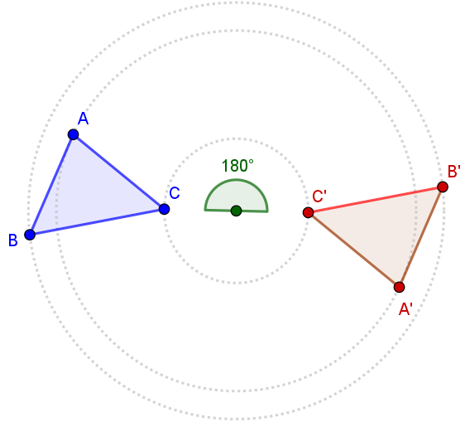
observez bien les deux figures. Les deux figures sont- elles correspondantes par une isométrie?
L’enseignant laisse un moment de réflexion, puis demande aux élèves de lever leurs ardoises
Oui
Non

Slide 44
Oui, faire tourner le triangle autour d’un point suivant un angle de mesure 180° sans changer ses dimensions ni sa forme. Donc, les deux figures sont correspondantes par une isométrie.
L’enseignant rappelle que faire tourner ce triangle au tour du point O suivant un angle 180° ne change pas sa forme ni ses dimensions
.
Oui

Slide 45
observez bien les deux figures. Les deux figures sont-elles correspondantes par une isométrie ?
L’enseignant montre les deux figures , puis montre qu’elles sont identiques. Il rappelle que le déplacement est une isométrie.
Oui
Non

Slide 46
Non, les deux figures ne sont pas correspondantes per une isométrie car la forme du carré a changé. Le carré est devenu un rectangle
L’enseignant rappelle qu’une isométrie change la position d’une figure sans changer sa forme ni ses dimensions
.
Non

Slide 47
Compléter la phrase suivante par le mot qui convient
L’enseignant laisse un moment de réflexion, puis demande aux élèves de lever leurs ardoises
.
La figure initiale et la figure obtenue par isométrie sont deux figures…………………….
Opposées
Correspondantes
Différentes

Slide 48
Voici la bonne réponse.
L’enseignant rappelle deux figures correspondantes
La figure initiale et la figure obtenue par isométrie sont deux figures correspondantes
Correspondantes

Slide 49
6 min

Slide 50
Je vais vérifier si ces deux figures sont correspondantes par une isométrie. Je dois m'assurer qu'elles sont superposables
L’enseignant montre que deux figures correspondantes par une isométrie sont superposables
Deux figures correspondantes par une isométrie
sont superposables.

Slide 51
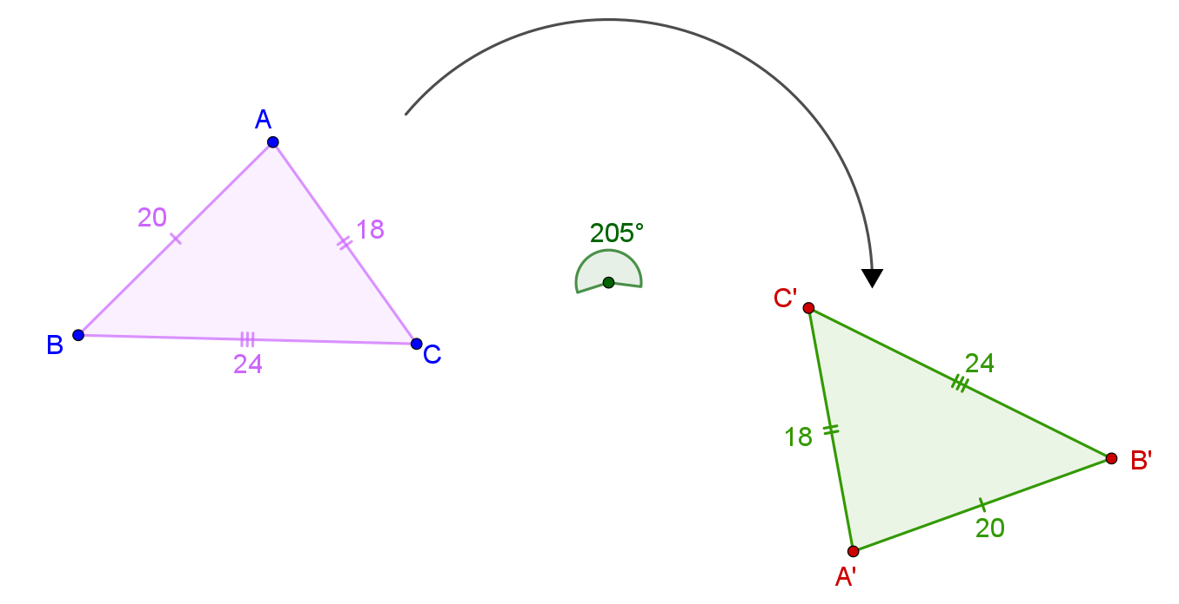
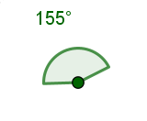

Une isométrie conserve les distances, donc les côtés correspondants doivent être égaux.
L’enseignant montre que les côtés correspondants sont de même longueur
Une isométrie
conserve-les
distances.

Slide 52
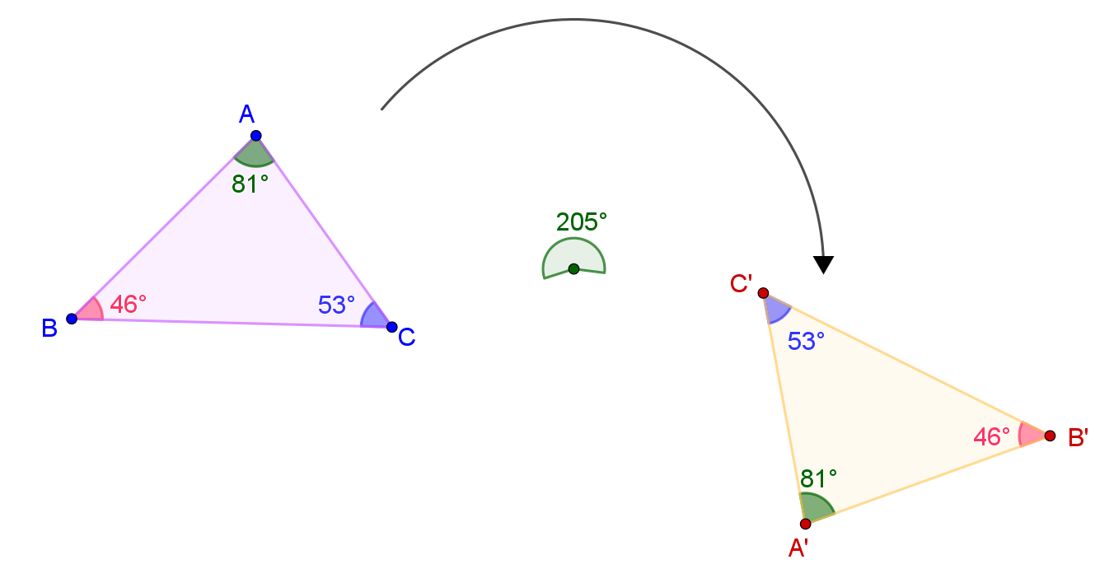
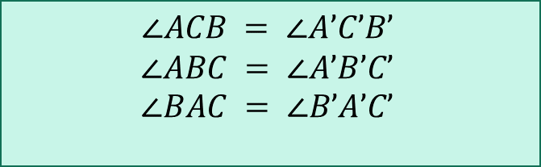
Une isométrie conserve la mesure des angles. Donc les angles correspondants doivent être égaux.
L’enseignant montre que les angles correspondants ont la même mesure
Une isométrie
conserve la mesure
des angles.

Slide 53
Voici la propriété que je dois retenir :
L’enseignant lit et rappelle chaque propriété
Propriété:
  Deux figures correspondantes par isométrie sont superposables:
  Une isométrie conserve les distances.
  Une isométrie conserve la mesure des angles.

Slide 54
8 min

Slide 55
Complétez la phrase suivante par le mot qui convient.
L’enseignant laisse un moment de réflexion, puis demande aux élèves de lever leurs ardoises
Deux figures correspondantes par une isométrie sont……………………...
Similaires
Superposables
Différentes

Slide 56
Voici la bonne réponse.
L’enseignant justifie la réponse.
Deux figures correspondantes par une isométrie sont superposables
Superposables

Slide 57
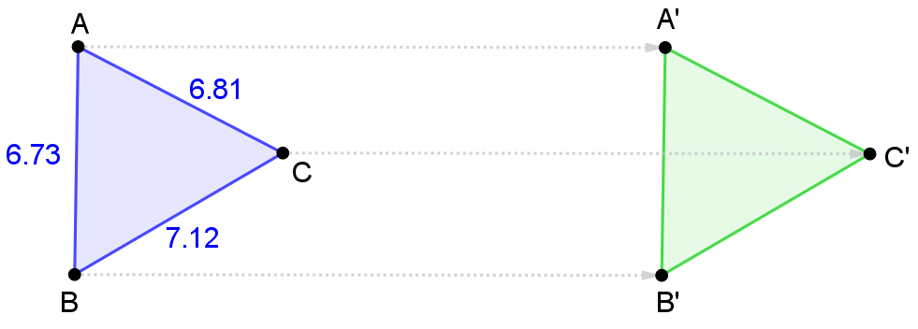



Complétez par les valeurs qui conviennent:
L’enseignant laisse un moment de réflexion, puis demande aux élèves de lever leurs ardoises
△ABC et △A'B'C' sont deux triangles correspondants par une isométrie.

Slide 58



Voici les bonnes réponses.
L’enseignant rappelle qu’ une isométrie conserve la distance.
△ABC et △A'B'C' sont deux triangles correspondants par une isométrie.
6,73
6,81
7,12

Slide 59
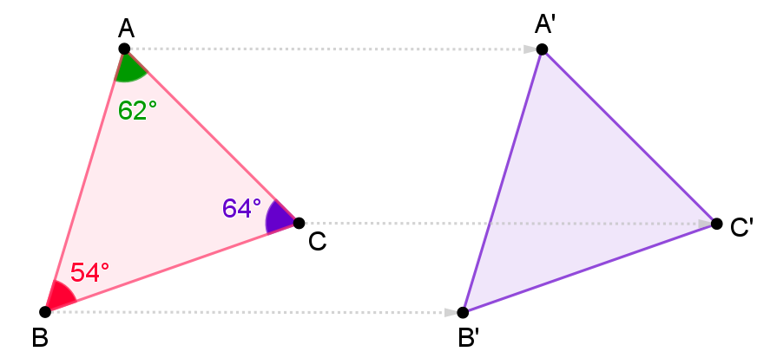
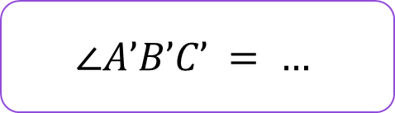
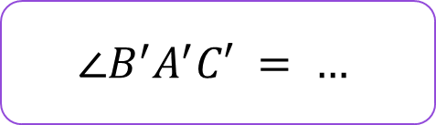
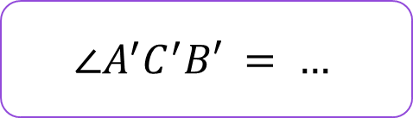
Complétez par les mesures qui conviennent:
L’enseignant laisse un moment de réflexion, puis demande aux élèves de lever leurs ardoises
.
△ABC et △A'B'C' sont deux triangles correspondants par une isométrie.

Slide 60
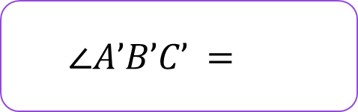
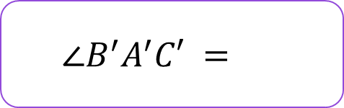
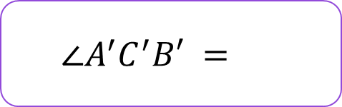
Voici les bonnes réponses.
L’enseignant rappelle qu’ une isométrie conserve la mesure des angles.
△ABC et △A'B'C' sont deux triangles correspondants par une isométrie.
54°
62°
64°

Slide 62


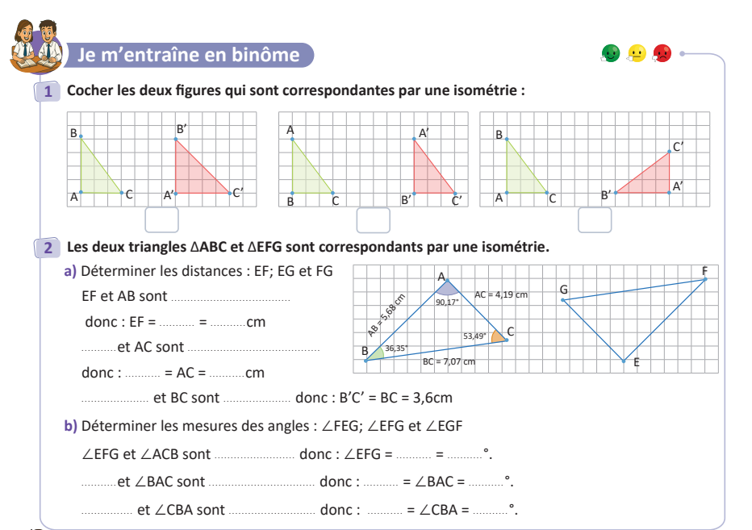
Travaillez individuellement puis discutez en binômes vos réponses.
L'enseignant accorde 2 min au travail individuel puis une minute de discussion. Il circule pour contrôler et donner des indications en cas de besoin.
Page 41

Slide 63
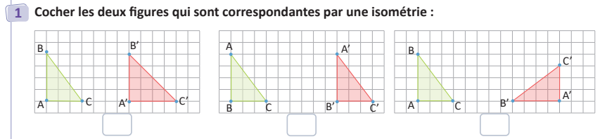

Prenez la correction sur vos livrets.
L'enseignant accorde 2 min au travail individuel puis une minute de discussion. Il circule pour contrôler et donner des indications en cas de besoin.

Slide 64
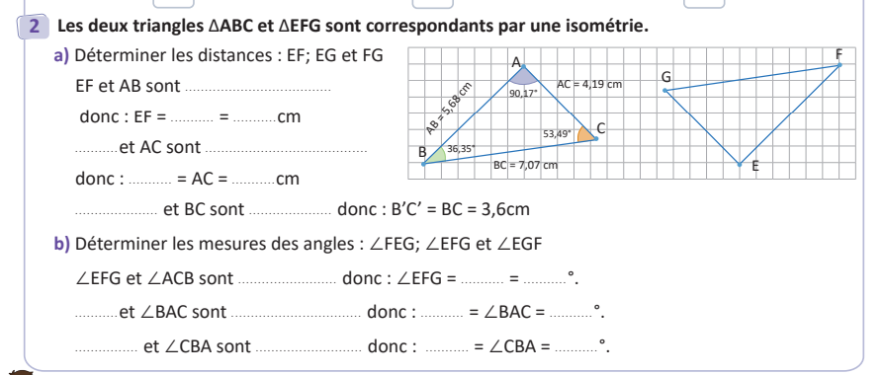
Travaillez individuellement puis discutez en binômes vos réponses.
L'enseignant accorde 2 min au travail individuel puis une minute de discussion. Il circule pour contrôler et donner des indications en cas de besoin.
correspondants
AB
5,68
EG
correspondants
EG
4,19
GF
GF
correspondants
….
correspondants
<ABC
36,35°
ABCC
<FEG
correspondants
<FEG
90,17°
<EGF
ACB
correspondants
<EGF
ACB
53,49°

Slide 65
7 min

Slide 66
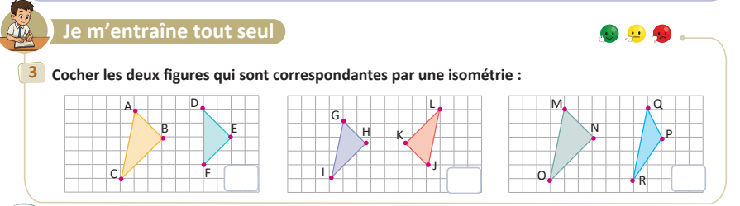
Prenez votre livret et votre crayon, puis répondez individuellement aux exercices. Vous avez 10 min
L’enseignant vérifie les productions des élèves, donne une aide individuelle en cas de difficulté et oriente les élèves ayant terminé vers le défi.
Page 41

Slide 67

Le temps est terminé. Voyons ensemble la solution des exercices.
L’enseignant accorde 5 min pour donner l’occasion aux élèves de présenter leurs productions et corrige au tableau.
Temps Écoulé

Slide 69

Qui peut me dire ce que nous avons appris aujourd’hui?

Slide 70
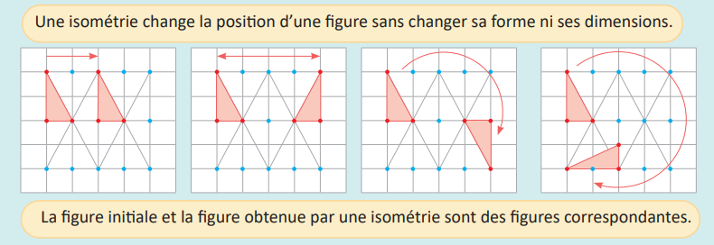
Dans cette séance nous avons appris:
L’enseignant donne un rappel de la séance.

Slide 71
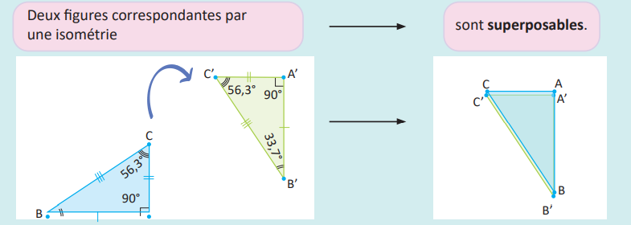
Dans cette séance nous avons appris aussi:
L’enseignant donne un rappel de la séance.

Slide 72
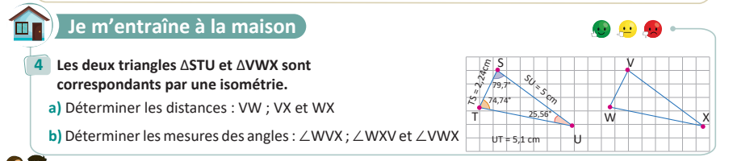
Voici l’exercice à faire à la maison pour la séance prochaine.
L’enseignant incite les élèves à faire l’exercice à la maison, puis clôt la séance..
Page 41

Slide 73


C’est la fin de notre séance. N’oubliez pas de réviser votre leçon.
L’enseignant incite les élèves à faire l’exercice à la maison, puis clôt la séance..

